Slide 1

Formation en cartographie sur
| Introduction
[lieu], [date]
[partenaire]
Joseph Benita, consultant indépendant SI & SIG humanitaire

Slide 2
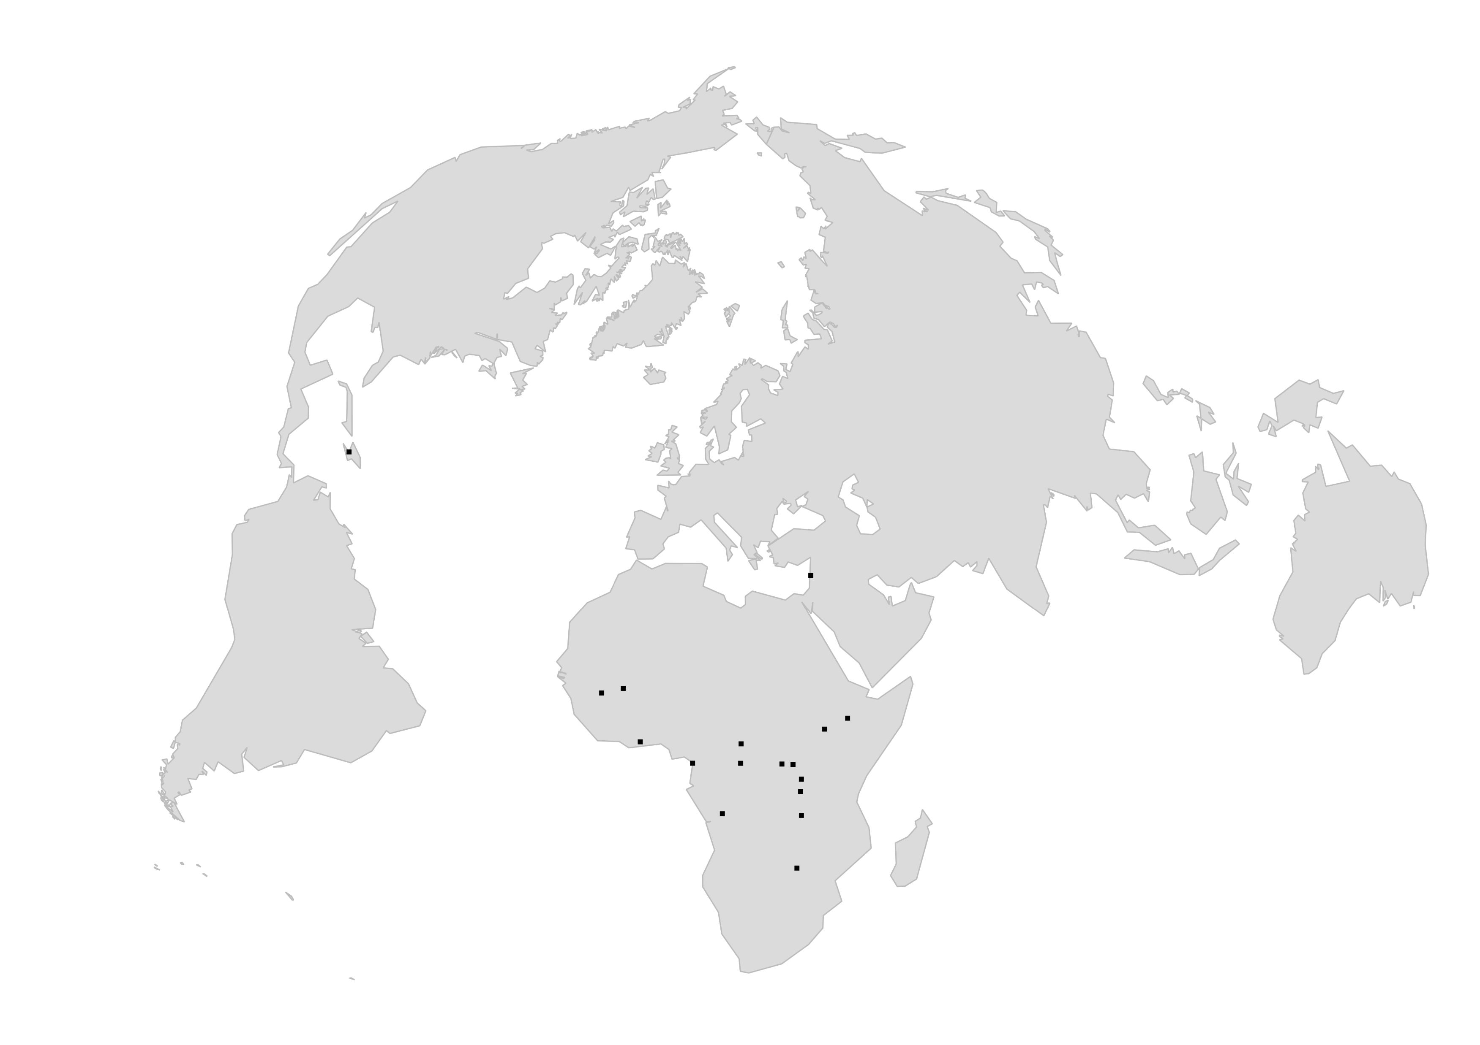
| Humanitaire, Données, Cartographie

Slide 3
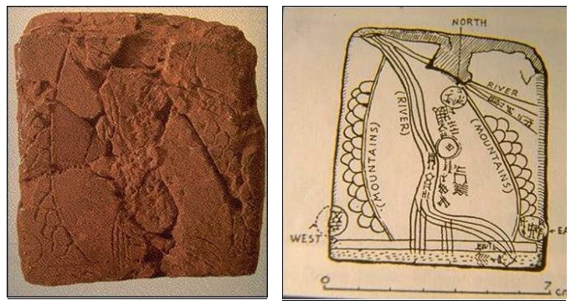
| Histoire (rapide) de la cartographie
Tablette de Ga Sur et son interprétation | civilisation babylonienne

Slide 4
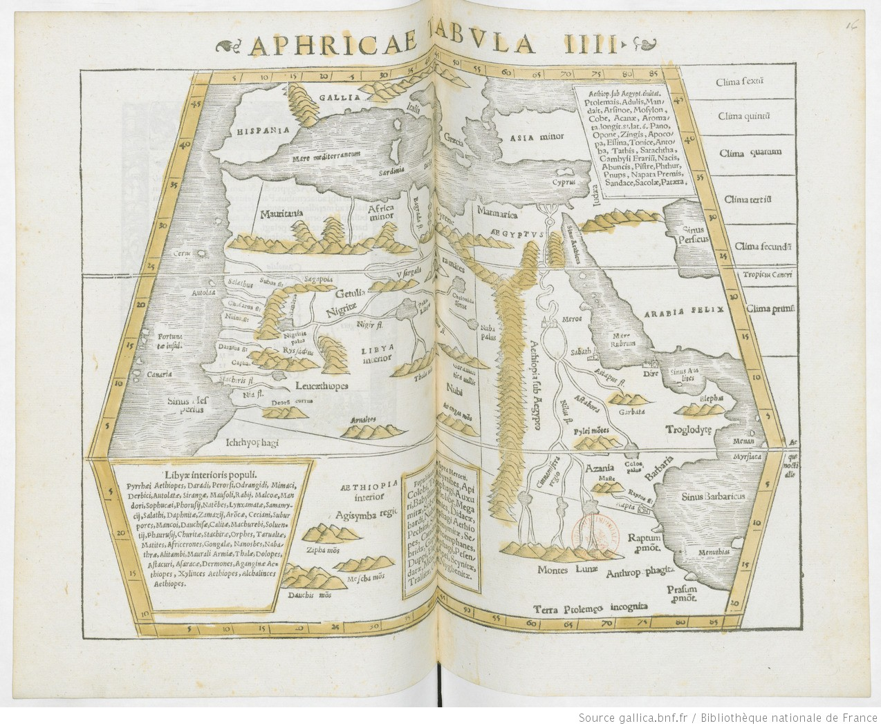
| Histoire (rapide) de la cartographie
Claude Ptolémée, La Géographie, 120

Slide 5
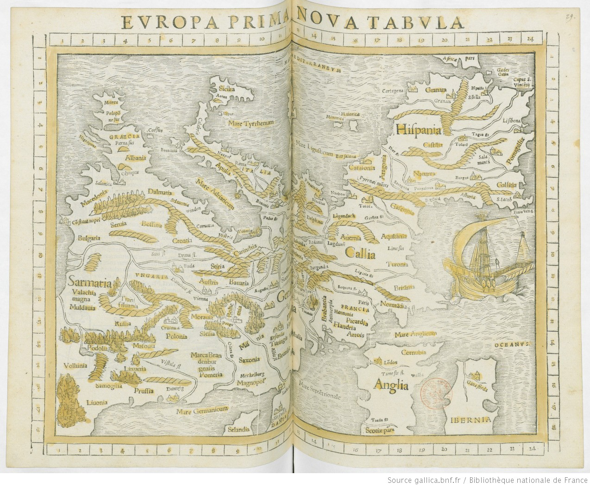
| Histoire (rapide) de la cartographie
Claude Ptolémée, La Géographie, 120

Slide 6
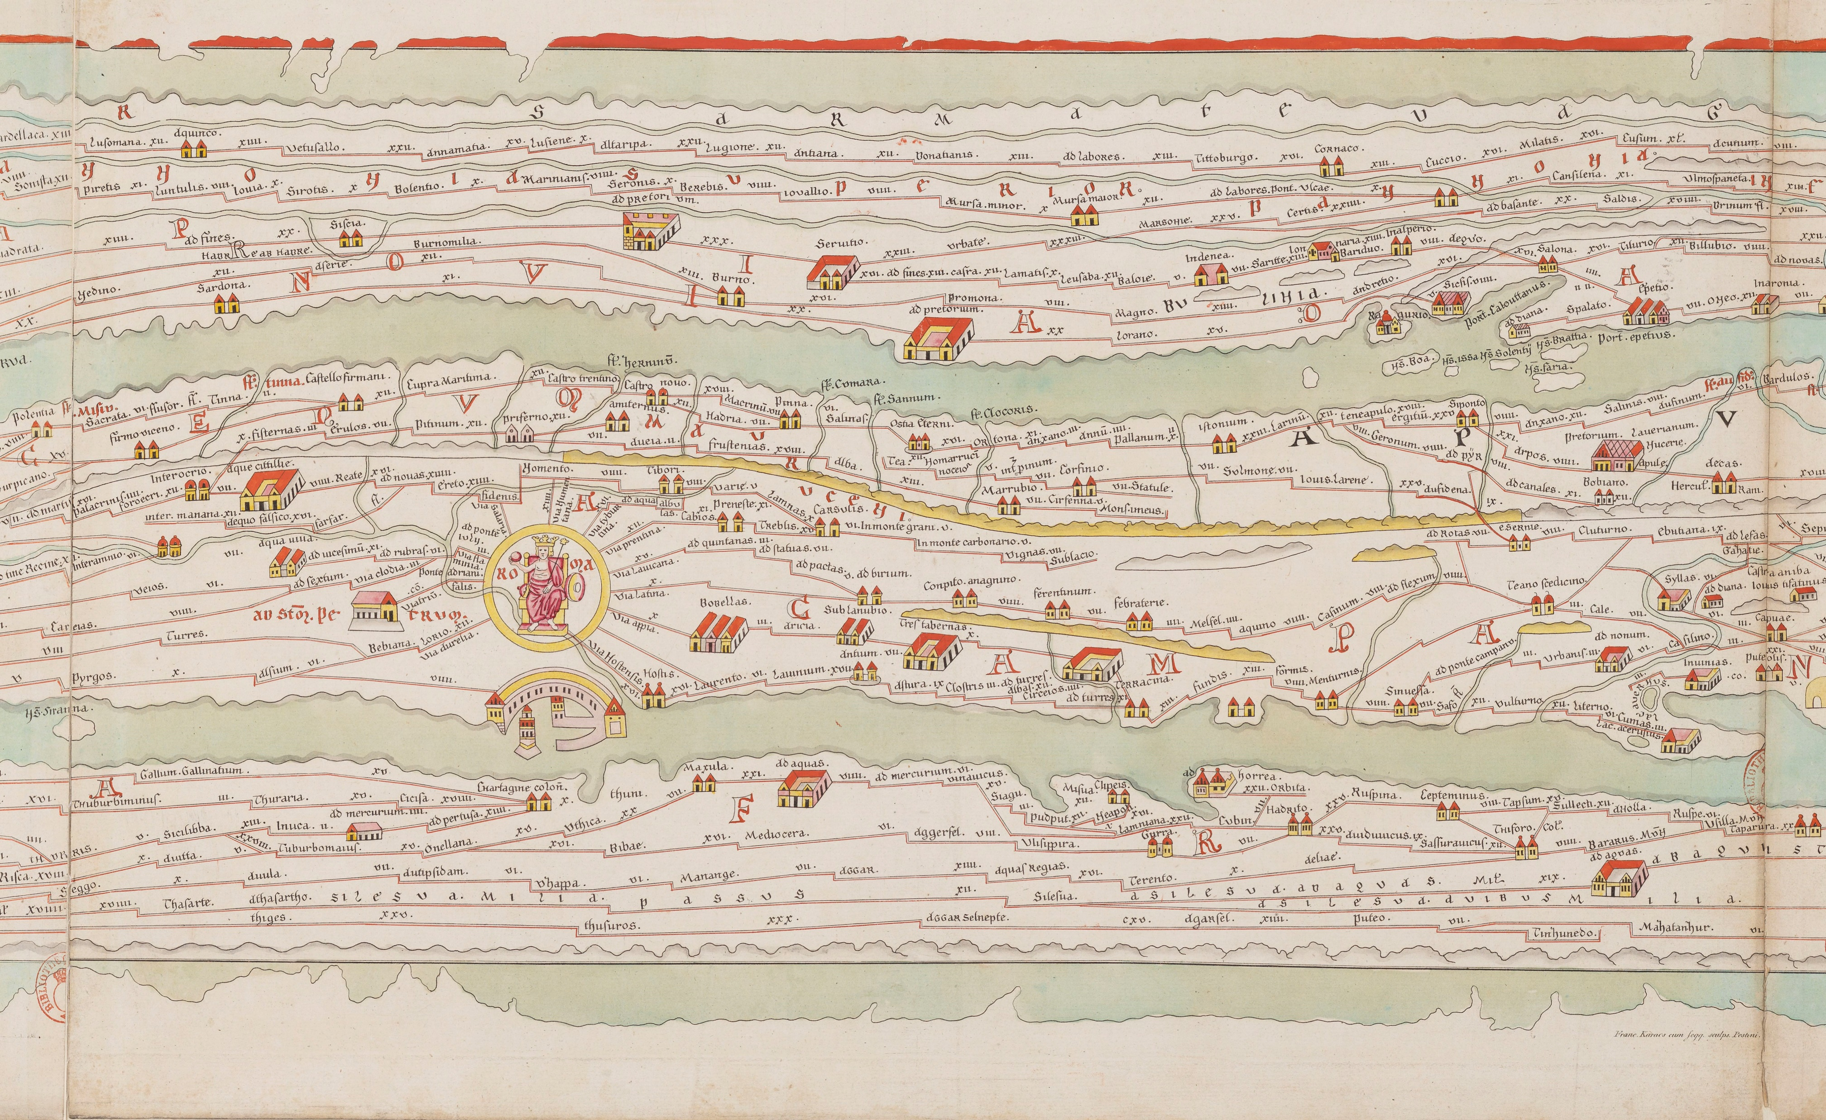
| Histoire (rapide) de la cartographie
Table de Peutinger (extrait), 300

Slide 7
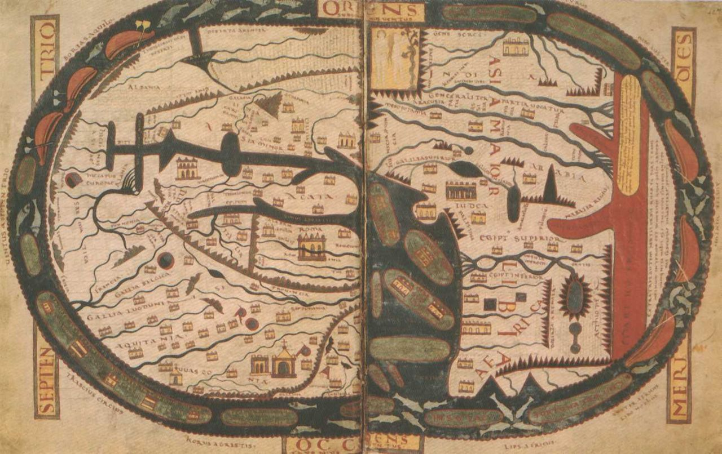
| Histoire (rapide) de la cartographie
Mapa Mundi de Beatus de Liébana, 780

Slide 8
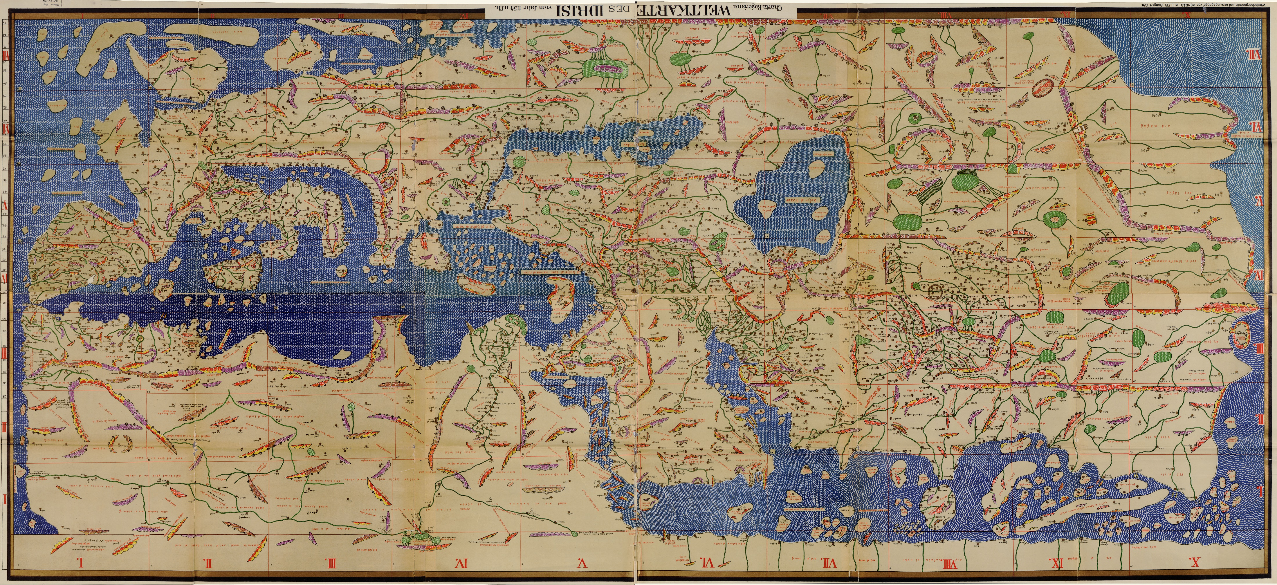
| Histoire (rapide) de la cartographie
Mappemonde d’Ad-Idrisi, 1154

Slide 9

| Histoire (rapide) de la cartographie
Mappemonde d’Ad-Idrisi, 1154

Slide 10
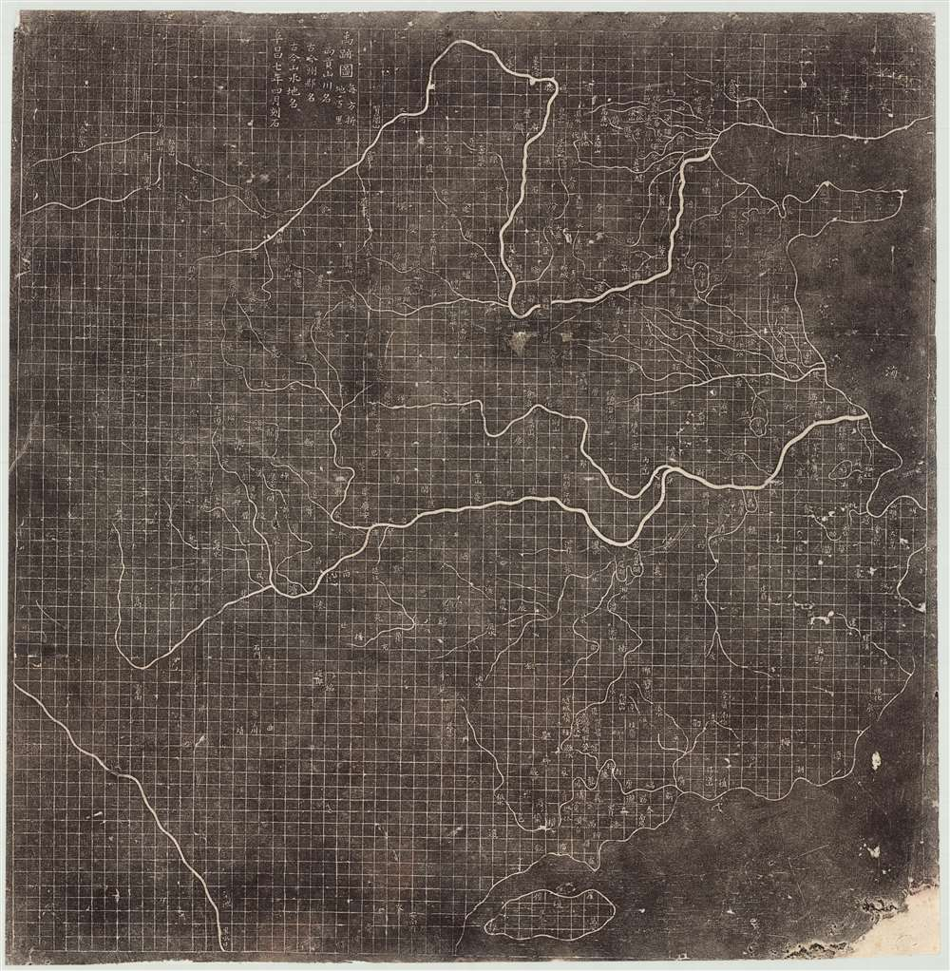
| Histoire (rapide) de la cartographie
Carte des pistes de Yu, Yu Ji Tu, 1137

Slide 11
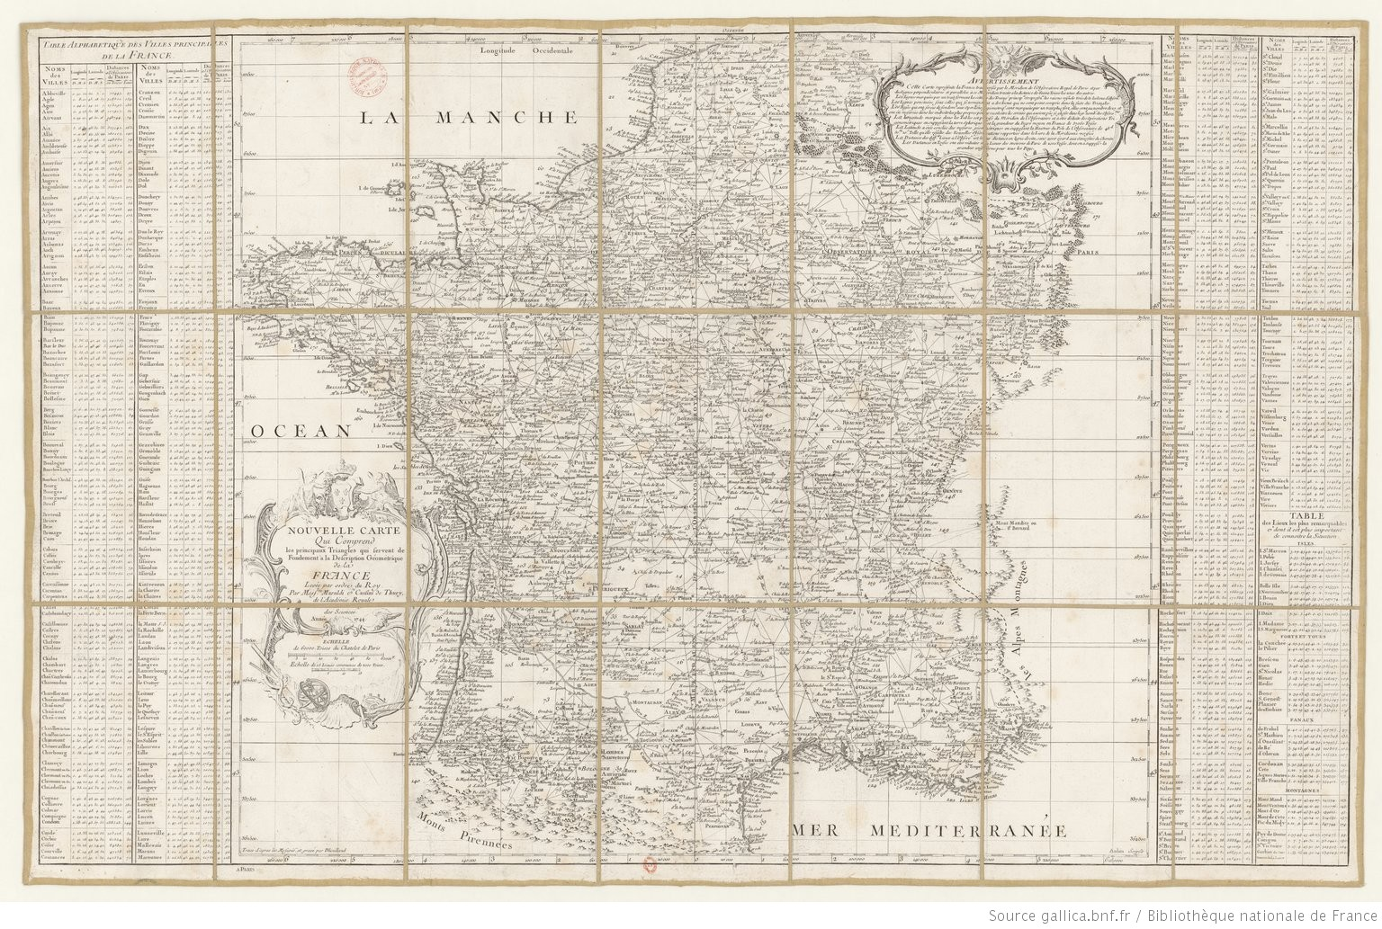
| Histoire (rapide) de la cartographie
Carte des Cassini, 1760-1815

Slide 12
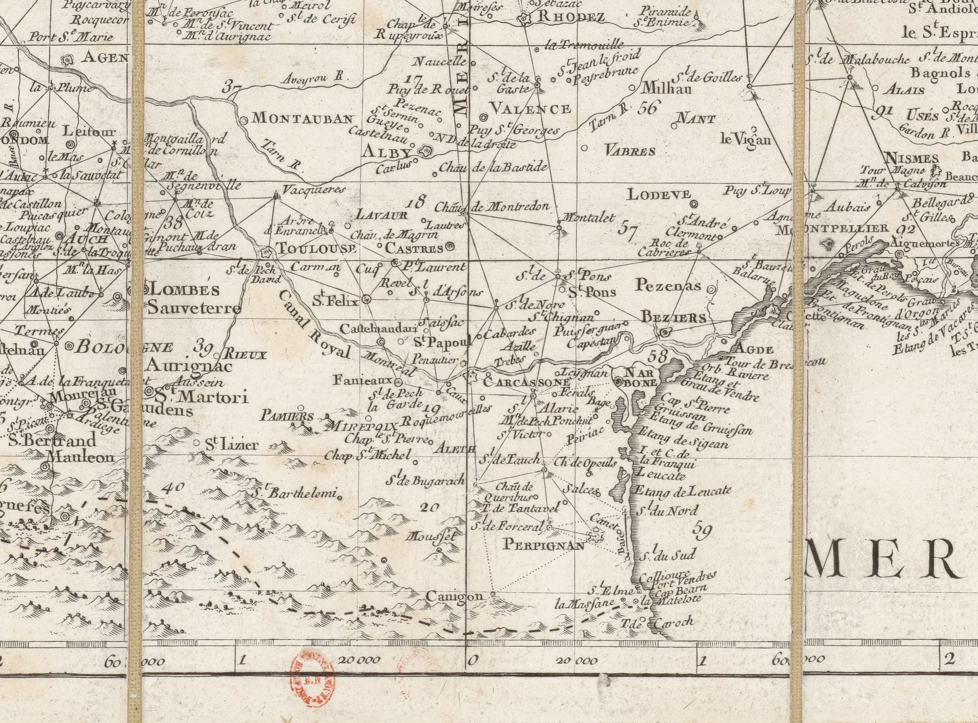
| Histoire (rapide) de la cartographie
Carte des Cassini, 1760-1815

Slide 13
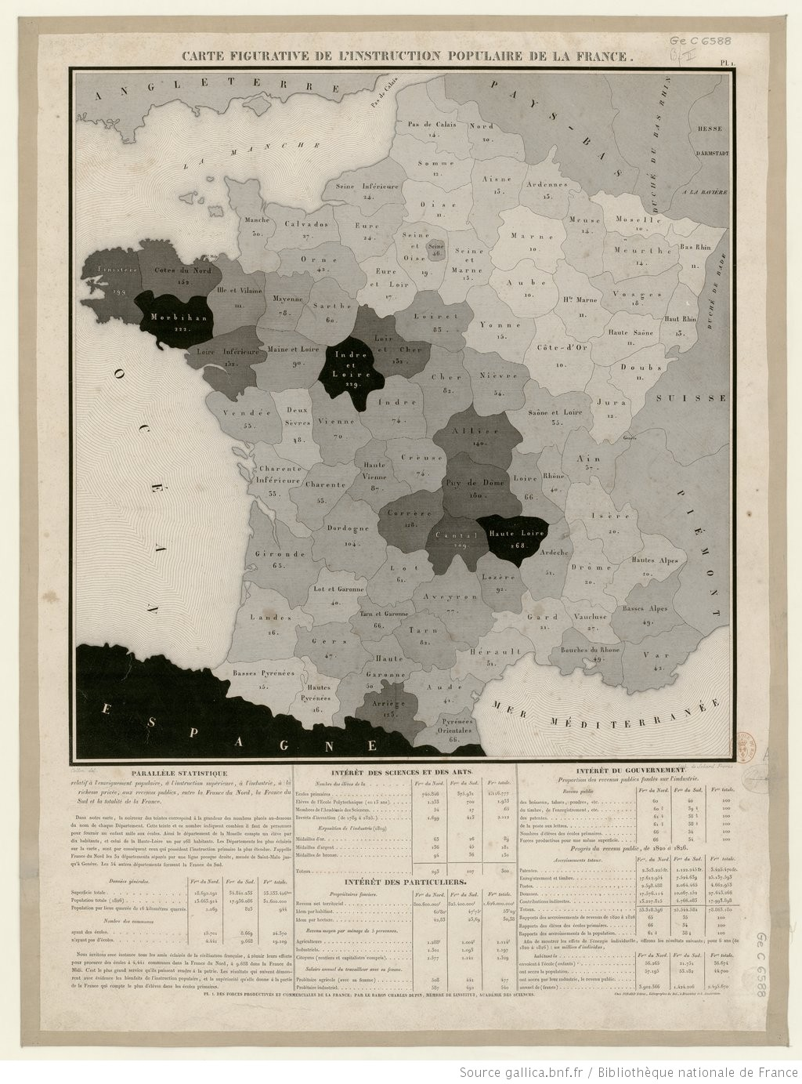
| Histoire (rapide) de la cartographie
Carte figurative de l’instruction populaire, C. Dupin, 1826

Slide 14
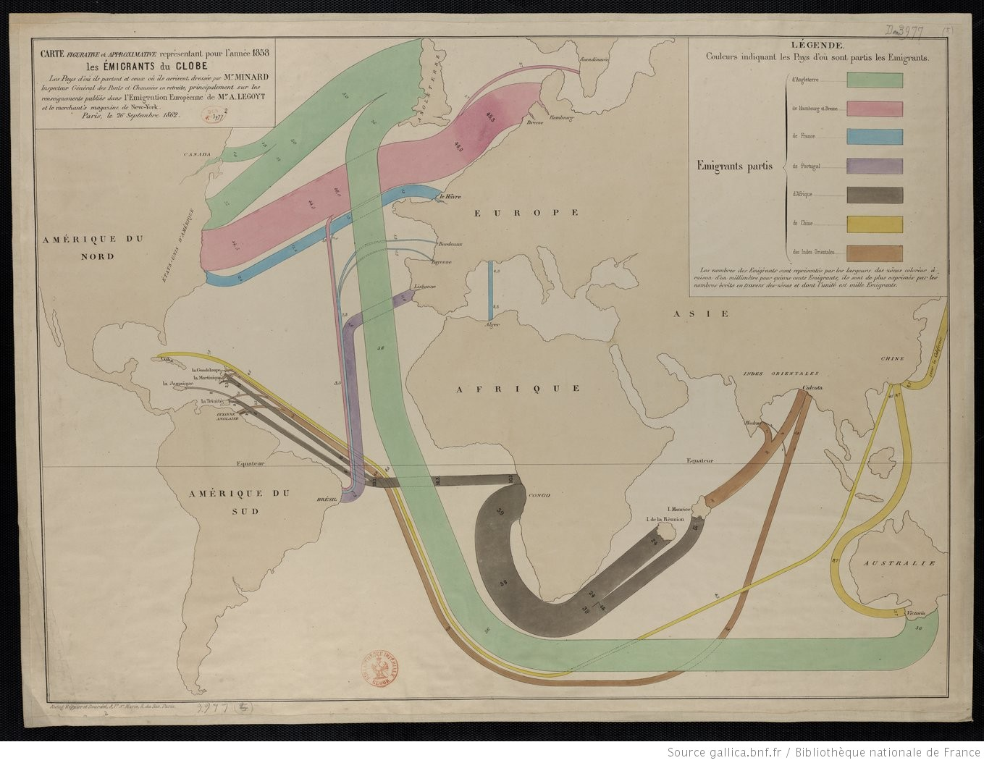
| Histoire (rapide) de la cartographie
Carte figurative et approximative représentant pour l’année 1858 les émigrants du globe, C. J. Minard, 1862

Slide 15
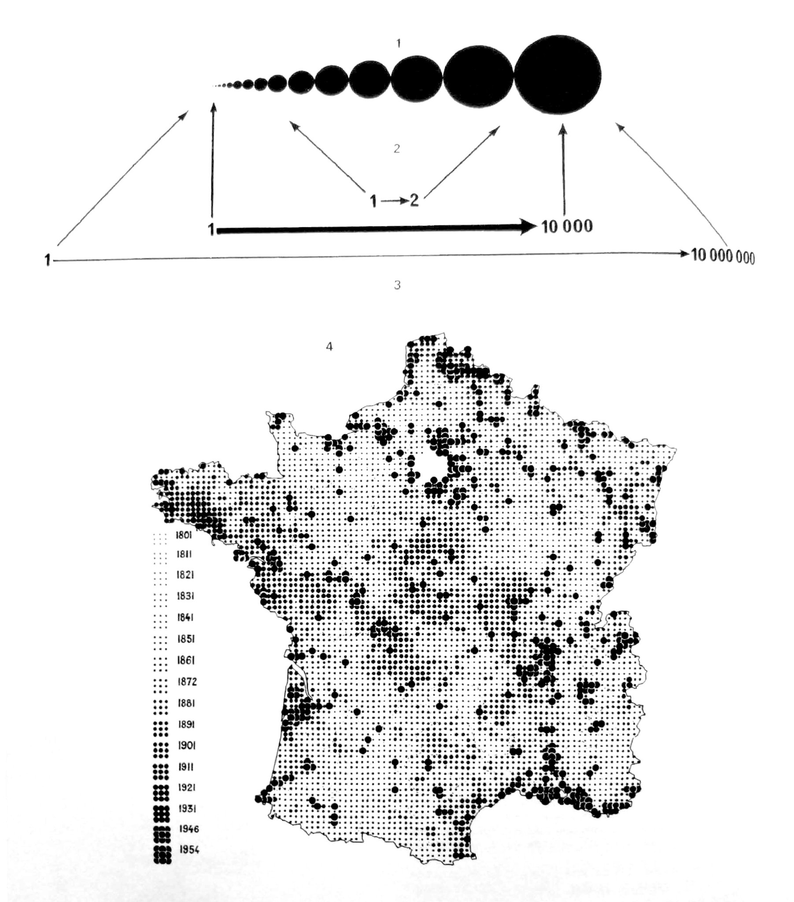
| Histoire (rapide) de la cartographie
Carte de France en point, J. Bertin, Sémiologie graphique, 1967

Slide 16
| Histoire (rapide) de la cartographie
1940 – premier ordinateur
1960 – premier SIG
1966 – première photographie de la terre
2004 – lancement simultané de Google Maps et Open Street Map

Slide 17
| Qu’est ce qu’une carte ?
« Une carte est une représentation géométrique, plane, simplifiée et conventionnelle de tout ou partie de la surface de la terre et cela dans un rapport de similitude convenable qu’on appelle l’échelle. »
(F. Joly, 1976, La cartographie)

Slide 18
| À quoi sert une carte ?
Regarder | Les besoins | Les types de cartes | Ce qu'elles montrent | La progression
1. Localiser | Situer Placer Trouver | La carte inventaire (cartes topo, routière, atlas, etc.) | Un territoire Une localisation Une situation Une forme Une répartition | Réfléchir
2. Décrire | Classer Comparer Evaluer | La carte d'analyse (carte thématique) | Un phénomène Une distribution Un mouvement Une structure simple | Interpréter
3. Saisir | Combiner Interpréter Comprendre | La carte de synthèse (combinaison des précédentes : carte régionale, éco, d'aménagement, etc.) | Un milieu géographique Une région Un processus historique Une combinaison de phénomène | Modéliser
4. Découvrir | Révéler Corréler Structurer | La carte système (carte chorématiques, cartes animées) | Une structure complexe Une dynamique Un type spatial Une théorie | Décider ou rêver
D’après B. Mericskay, Sémiologie graphique, 2020

Slide 19
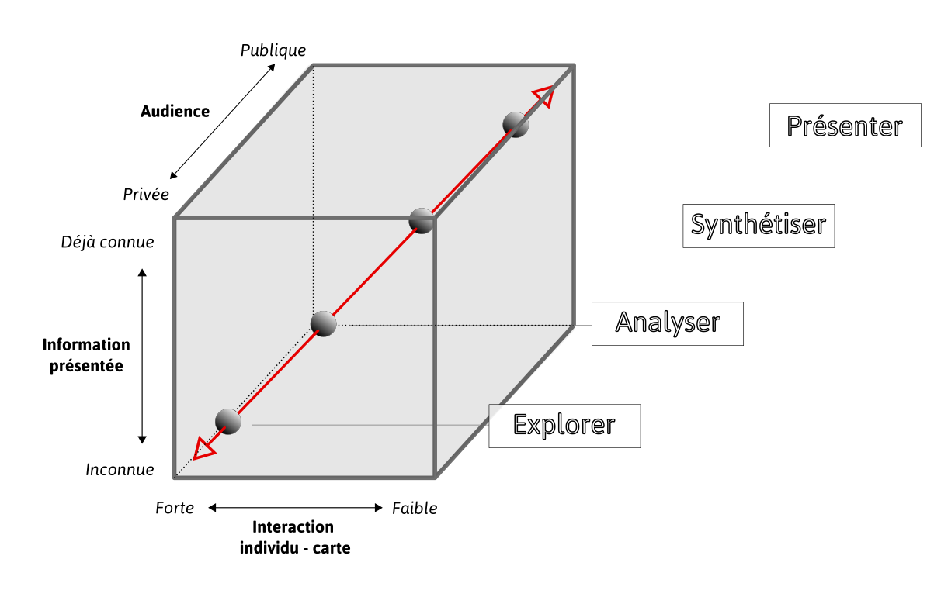
| À quoi sert une carte ?
Map-use-cube, d’après MacEachren et Kraak, 1997

Slide 20
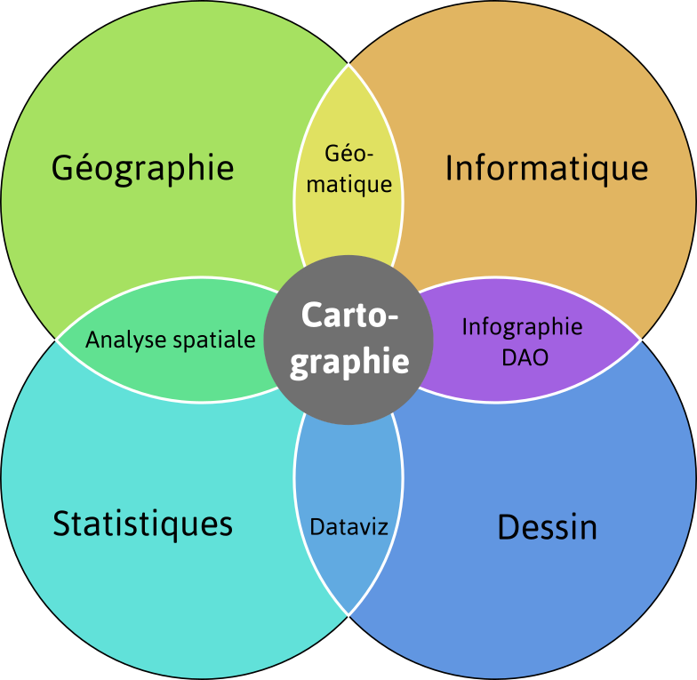
| Qu’est ce que la cartographie ?
Un art ?
Une science ?
Une technique ?

Slide 21
| Questions, remarques
Sources de la partie :
Gallica, BNF, https://gallica.bnf.fr
https://www.futura-sciences.com/sciences/questions-reponses/histoire-representations-afrique-antiquite-xixe-siecle-11785/
https://neocarto.hypotheses.org/3940
Manuel de cartographie, N. Lambert, C. Zanin, 2016
Sémiologie graphique, B. Mericskay, 2020
Contact si commentaires par la suite :
+223 71 79 32 81
joseph@benita.cc

